Slide 1
Trường THPT Ngô Lê Tân
Tổ Toán – Tin
CHƯƠNG VI. QUAN HỆ SONG SONG TRONG KHÔNG GIAN
BÀI 12. ĐƯỜNG THẲNG VÀ MẶT PHẲNG SONG SONG
(Tiết 1)
GV: Nguyễn Thị Mỹ Hạnh
Lớp 11A4

Slide 2
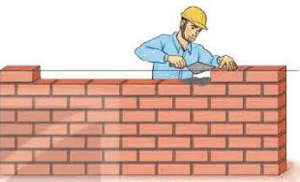
MỞ ĐẦU
Khi xây tường gạch người thợ thường bắt đầu với việc xây các viên gạch dẫn, sau đó căng dây nhợ dọc theo cạnh của các viên gạch dẫn đó để làm chuẩn rồi mới xây các viên gạch tiếp theo. Việc sử dụng dây căng như vậy có tác dụng gì?

Slide 3
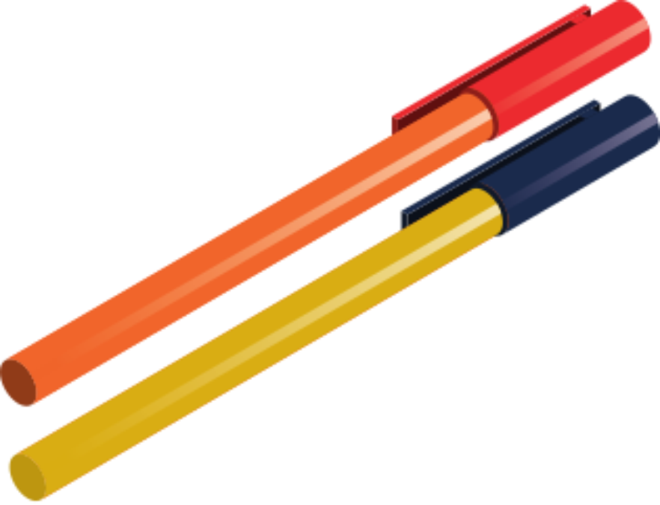
NỘI DUNG
Đường thẳng song song với mặt phẳng
01
Điều kiện và tính chất của đường thẳng song song với mặt phẳng
02

Slide 4
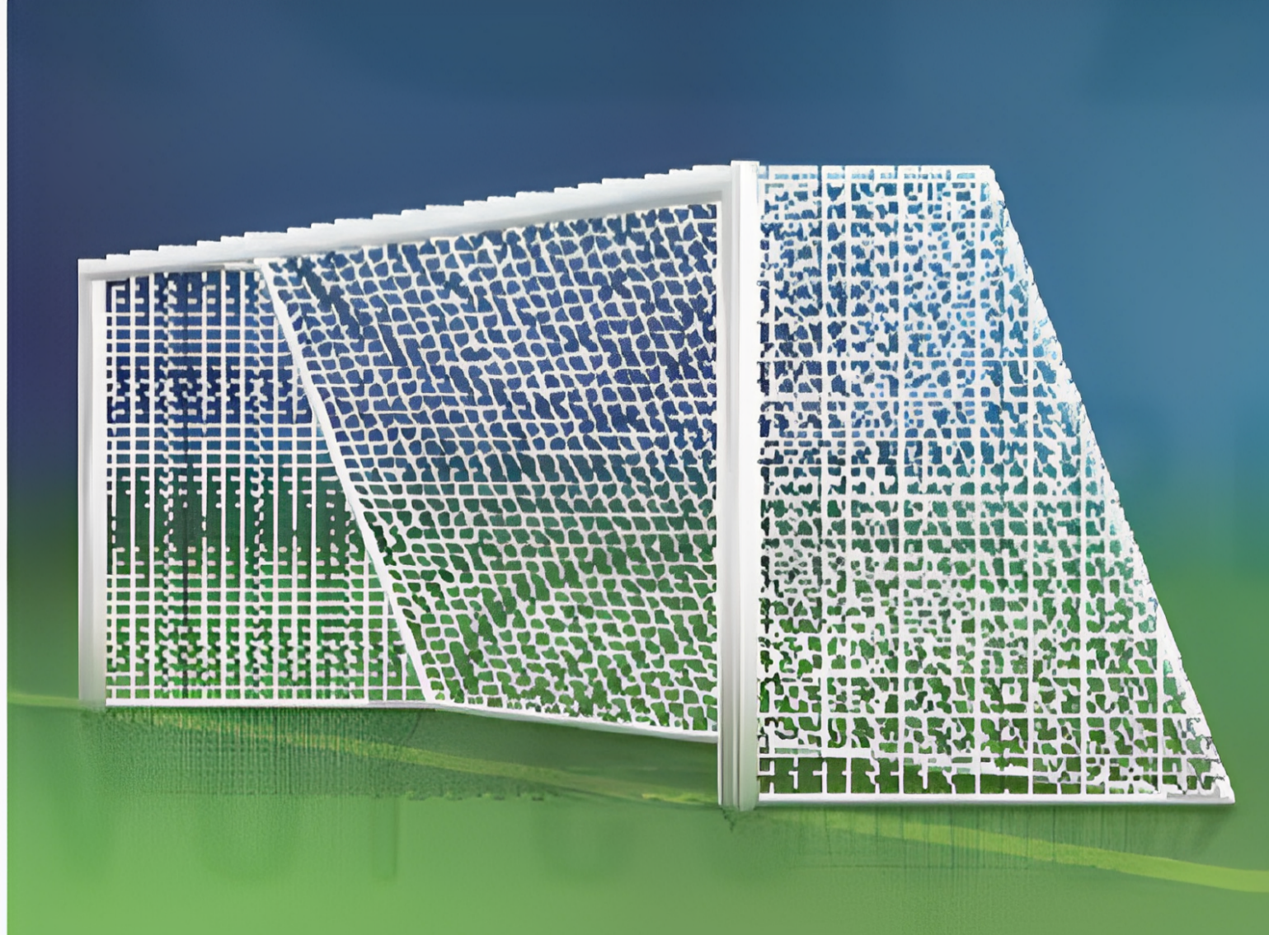
1. Đường thẳng song song với mặt phẳng
HĐ 1:
Quan sát hình ảnh khung thành bóng đá và nhận xét vị trí của xà ngang, cột dọc, thanh chống và thanh bên của khung thành với mặt đất.
Trả lời:
Từ hình vẽ ta thấy:
- Xà ngang nằm phía trên và không có điểm chung với mặt đất;
- Cột dọc thẳng đứng và có 1 điểm chung với mặt đất;

Slide 5
1. Đường thẳng song song với mặt phẳng
HĐ 1:
Quan sát hình ảnh khung thành bóng đá và nhận xét vị trí của xà ngang, cột dọc, thanh chống và thanh bên của khung thành với mặt đất.
Trả lời:
Từ hình vẽ ta thấy:
- Thanh chống nằm xiên và có 1 điểm chung với mặt đất;
- Thanh bên nằm hoàn toàn trên mặt đất, có vô số điểm chung với mặt đất.

Slide 6
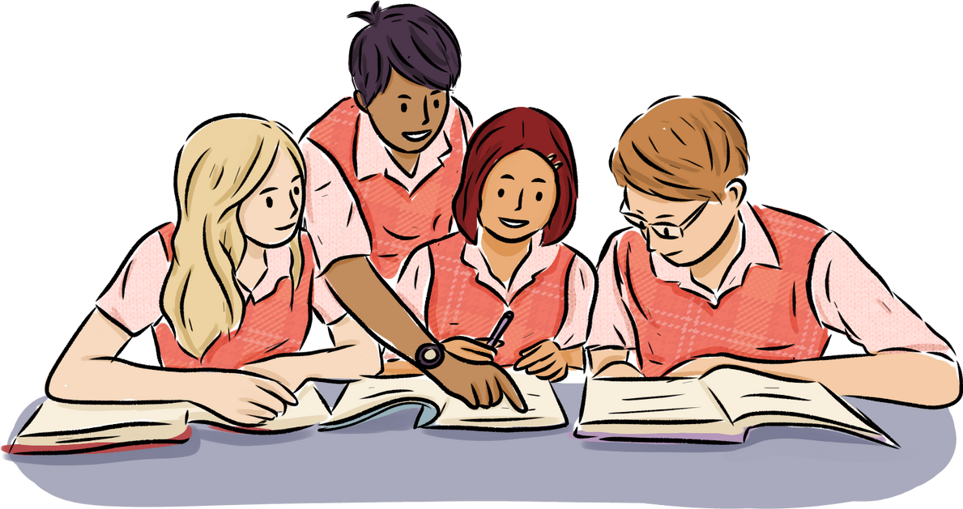
1. Đường thẳng song song với mặt phẳng
KẾT LUẬN
Cho đường thẳng d và mặt phẳng (α). Nếu d và (α) không có điểm chung thì ta nói d song song với (α) hay (α) song song với d và kí hiệu là d // (α) hay (α) //d.

Slide 7
1. Đường thẳng song song với mặt phẳng
Ngoài ra:
Nếu d và (α) có một điểm chung duy nhất M thì ta nói d và (α) cắt nhau tại điểm M và kí hiệu d ∩ (α) = {M} hay d ∩ (α) = M.
Nếu d và $(α)$ có nhiều hơn một điểm chung thì ta nói d nằm trong $(α)$ hay $(α)$ chứa d và kí hiệu $d⊂(α)$ hay $(α)⊃d$.

Slide 8
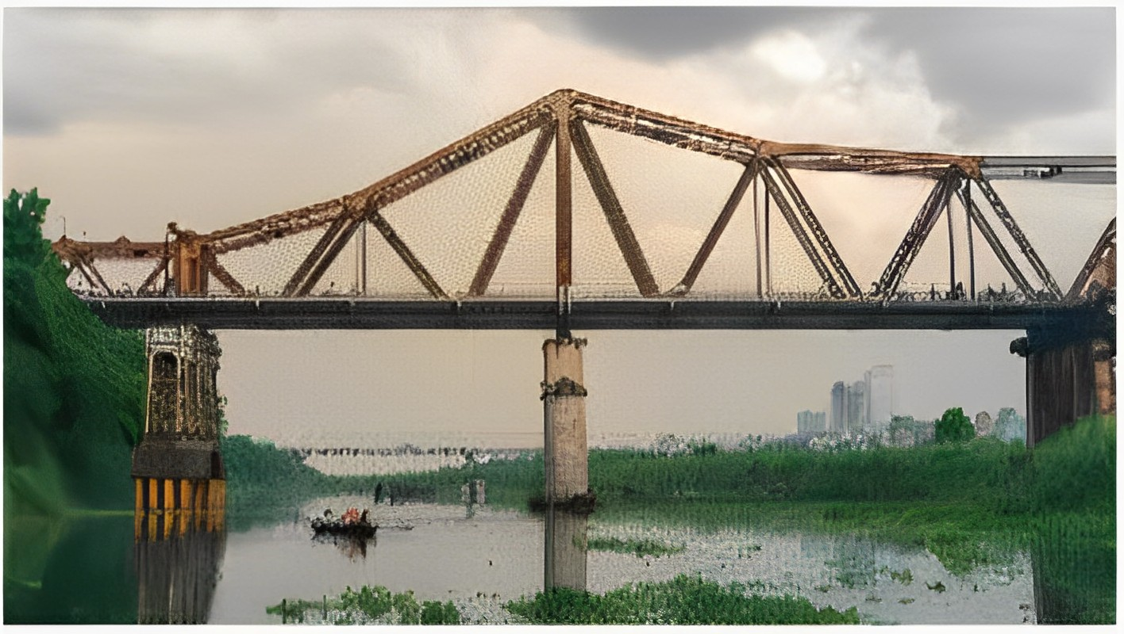
1. Đường thẳng song song với mặt phẳng
Hãy chỉ ta một hình ảnh đường thẳng song song với mặt phẳng trong bức ảnh bên.
Trả lời:
Quan sát hình ảnh đã cho ta thấy:
- Đường thẳng được tạo bởi thanh ngang của cây cầu song song với mặt nước lúc tĩnh lặng.

Slide 9
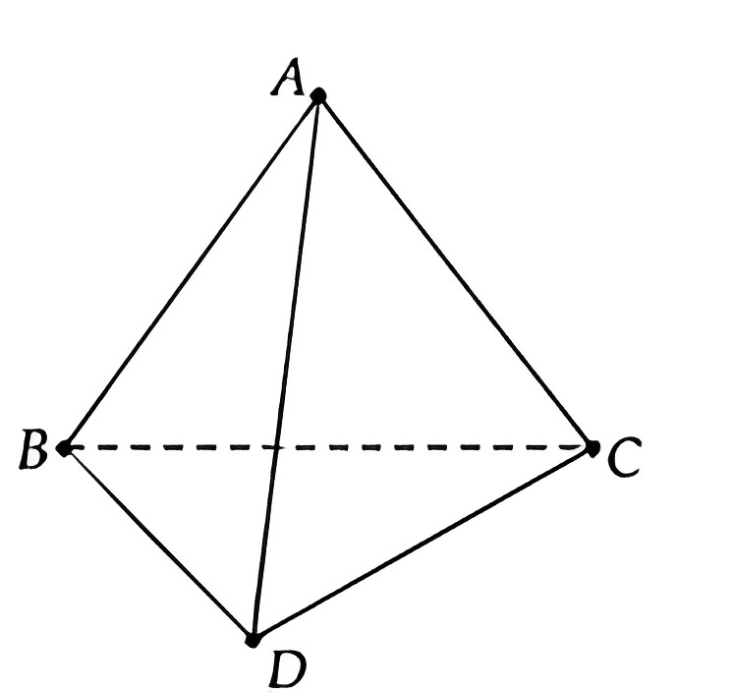
1. Đường thẳng song song với mặt phẳng
Ví dụ 1
Cho tứ diện ABCD. Trong các mặt phẳng chứa các mặt của tứ diện, hãy cho biết
Đường thẳng AB cắt các mặt phẳng nào?
Đường thẳng AB nằm trong các mặt phẳng nào?
Giải
Đường thẳng AB cắt các mặt phẳng (ACD) và (BCD).
Đường thẳng AB nằm trong các mặt phẳng (ABC) và (ABD).

Slide 10
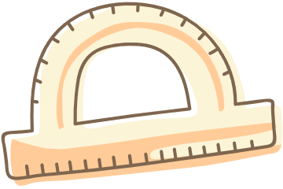
1. Đường thẳng song song với mặt phẳng
LUYỆN TẬP 1
Trong Ví dụ 1, đường thẳng AC cắt các mặt phẳng nào, nằm trong các mặt phẳng nào?
Giải
Đường thẳng AC cắt các mặt phẳng: (BCD) và (ABD).
Đường thẳng AC nằm trong mặt phẳng: (ABC) và (ACD).

Slide 11
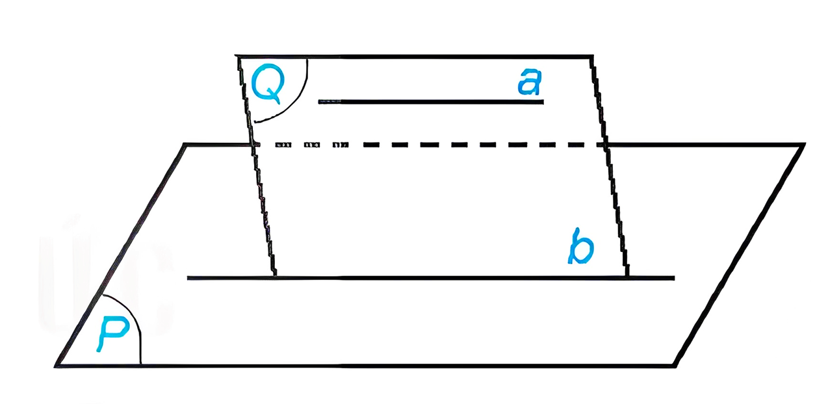
2. Điều kiện và tính chất
Cho đường thẳng a không nằm trong mặt phẳng (P) và a song song với đường thẳng b nằm trong (P). Gọi (Q) là mặt phẳng chứa a và b (hình bên).
HĐ 2:
Nếu a và (P) cắt nhau tại điểm M thì M có thuộc (Q) và M có thuộc b hay không? Hãy rút ra kết luận sau khi trả lời các câu hỏi trên.
Trả lời:
- Vì a thuộc Q nên nếu a cắt (P) tại M, thì M thuộc giao tuyến của (P) và (Q).
Vậy suy ra M thuộc b.

Slide 12
2. Điều kiện và tính chất
Cho đường thẳng a không nằm trong mặt phẳng (P) và a song song với đường thẳng b nằm trong (P). Gọi (Q) là mặt phẳng chứa a và b (hình bên).
HĐ 2:
Nếu a và (P) cắt nhau tại điểm M thì M có thuộc (Q) và M có thuộc b hay không? Hãy rút ra kết luận sau khi trả lời các câu hỏi trên.
Trả lời:
$→$ Kết luận: Nếu a không nằm trong (P) và song song với b thuộc (P) thì a song song với (P) hay a và (P) không có điểm chung.

Slide 13
2. Điều kiện và tính chất
KẾT LUẬN
Nếu đường thẳng a không nằm trong mặt phẳng (P) và song song với một đường thẳng nằm trong (P) thì a song song với (P).

Slide 14
2. Điều kiện và tính chất
Phát biểu trên còn đúng không nếu bỏ điều kiện “a không nằm trong mặt phẳng (P)”?
Trả lời:
Phát biểu trên không còn đúng nếu bỏ điều kiện "a không nằm trong mặt phẳng (P)".
Vì khi đó, có thể a thuộc mặt phẳng (P).

Slide 15
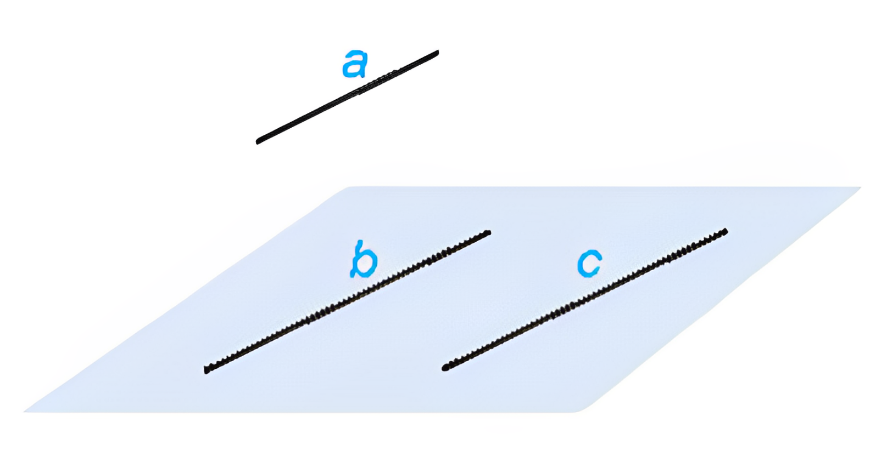
2. Điều kiện và tính chất
Ví dụ 2
Cho ba đường thẳng a, b, c đôi một song song với nhau và không cùng nằm trong một mặt phẳng (hình bên). Chứng minh rằng đường thẳng a song song với mp (b, c).
Giải
Ba đường thẳng a, b, c không cùng nằm trong một mặt phẳng nên đường thẳng a không nằm trong mp (b,c). Vì đường thẳng a song song với đường thẳng b và đường thẳng b nằm trong mp (b,c) nên đường thẳng a song song với mp(b, c).

Slide 16
2. Điều kiện và tính chất
LUYỆN TẬP 2
Trong Ví dụ 2, chứng minh rằng đường thẳng c song song với mp (a,b); đường thẳng b song song với mp (a,c).
Giải
Ba đường thẳng a, b, c không cùng nằm trong một mặt phẳng nên đường thẳng b không nằm trong mp(a,c). Vì đường thẳng b song song với đường thẳng a và đường đường thẳng a nằm trong mp(a,c) nên b song song với mp(a,c).
Tương tự thì ta có: c song song với mp(a, b).

Slide 17
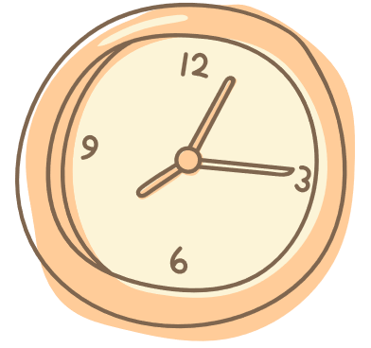
HƯỚNG DẪN VỀ NHÀ
Chuẩn bị trước
Phần tiếp theo của bài
Ghi nhớ
kiến thức trong bài.
Hoàn thành các bài tập trong SBT.

